Slide 1
岡山榮家資訊系統
資訊室
主講人 黃智鐸

Slide 2

工作預定表
M
管理工作預定表
U
線上填寫行程
查詢每日行程
視覺化行程表
過濾首長行程衝突
自動產生每日工作表
水電設備報修
M
管理水電設備報修
U
線上填寫報修
線上回報驗收
查詢維修進度
線上更新維修進度
隨時掌握各堂隊維修項目
about
資訊設備報修
M
管理資訊設備報修
U
線上填寫報修
查詢維修進度
線上更新維修進度
隨時掌握各堂隊維修項目

Slide 3
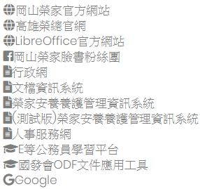


岡山榮家資訊系統
隱藏邊框
資訊室公告
Login
新增每日工作預定表
秘書室
>新增每月工作管制表
>查詢工作管制表
正副首長行程表
相關連結
資訊室
>報修資訊設備
>查詢維修進度
預計結束時間:
時間:
時間 工作項目 地點 主持人 參加人員 承辦人
2018 -08-23 星期三 9:00
資料確認
10:00
水電班
>填寫派工單
>查詢維修進度
秘書室主任
主計室代表
政風室代表
2018-08-29
星期四
08:45 ~ 09:45
供膳食材不定期查驗
聯廚
副主任
曾慶華
工作項目:
行程日期(時間): 2018-08-29 星期四 09:00
預計結束時間: 10:00
工作項目: 資訊室資訊系統發表
地點: 第二會議室
主持人: 家主任
參加人員: 全體職員工
承辦人: 吳彥駒
八月2018
日 一 二 三 四 五 六
30 31 1 2 3 4
5 6 7 8 9 10 11
12 13 14 15 16 17 18
20 21 22 23 24 25
26 27 28 29 30 31 1
2 3 4 5 6 7 8
23八月2018
0:00 1:00 2:00 3:00
4:00 5:00 6:00 7:00
08:00 09:00 10:00 11:00
12:00 13:00 14:00 15:00
16:00 17:00 18:00 19:00
20:00 21:00 22:00 23:00
23八月2018
9:00 9:05 9:10 9:15
9:20 9:25 9:30 9:35
9:40 9:45 9:50 9:55
23八月2018
10:00 10:05 10:10 10:15
10:20 10:25 10:30 10:35
10:40 10:45 10:50 10:55
23八月2018
0:00 1:00 2:00 3:00
4:00 5:00 6:00 7:00
08:00 09:00 10:00 11:00
12:00 13:00 14:00 15:00
16:00 17:00 18:00 19:00
20:00 21:00 22:00 23:00
新增每月工作管制表
使用條款
一、使用對象:公務員
二、使用目的:新增工作管制表行程
三、非以上條件者請勿操作，如發 現惡作劇或是冒名須接受最嚴厲之處分。
(所有操作都將記錄在資訊室伺服器內)
管理頁面
>新增每月工作管制表
>查詢工作管制表
資訊室資訊系統發表會
輔導組組長薛文婷
2018-08-29
星期四
10:45 ~ 11:30
成功
history
拜會高雄客運公司
高雄客運(鳳山區)
家主任
薛文婷
地點:
2018/8/23 下午 03:44:31 新增行程成功
第二會議室
主持人:
確定
各組室(堂隊)會議、活動
家主任
家主任
副主任
秘書主任
人事主任
主計主任
政風主任
保健組長
輔導組長
其他主持人(自填)
時間 工作項目 地點 主持人 參加人員 承辦人
參加人員:
確定
取消
2018-08-29
星期四
10:45 ~ 11:30
送出
返回
養樂多變裝秀
育智堂
住民
全體職員工
育智堂多功能教室
堂長
鍾佩容
承辦人:
2018-08-29
星期四
14:00 ~ 13:30
吳彥駒
育智堂
住民
競賽—打高爾夫球比賽
育智堂多功能教室
堂長
鍾佩容
送出

Slide 4

岡山榮家資訊系統
隱藏邊框
資訊室公告
Login
工作預定表查詢
秘書室
>新增每月工作管制表
>查詢工作管制表
正副首長行程表
相關連結
搜尋
時間 工作項目 地點 主持人 參加人員 承辦人
2018-08-29
星期四
08:45 ~ 09:45
聯廚
副主任
秘書室主任
主計室代表
政風室代表
曾慶華
供膳食材不定期查驗
時間 工作項目 地點 主持人 參加人員 承辦人 狀態
八月2018
一 二 三 四 五 六 日
30 31 1 2 3 4 5
6 7 8 9 10 11 12
13 14 15 16 17 18 19
20 21 22 23 24 25 26
27 28 29 30 31 1 2
3 4 5 6 7 8 9
2018-08-29
星期四
10:45 ~ 11:30
資訊室
資訊系統發表
輔導組組長薛文婷
2018-08-29
星期四
10:45 ~ 11:30
高雄客運(鳳山區)
家主任
全體職員工
薛文婷
history
拜會高雄客運公司
第二會議室
家主任
吳彥駒
未審核
資訊室
>報修資訊設備
>查詢維修進度
水電班
>填寫派工單
>查詢維修進度
時間 工作項目 地點 主持人 參加人員 承辦人 狀態
各組室(堂隊)會議、活動
管理頁面
>新增每月工作管制表
>查詢工作管制表
時間 工作項目 地點 主持人 參加人員 承辦人
2018-08-29
星期四
10:45 ~ 11:30
養樂多變裝秀
育智堂多功能教室
育智堂
住民
鍾佩容
堂長
2018-08-29
星期四
14:00 ~ 13:30
競賽—打高爾夫球比賽
育智堂多功能教室
堂長
育智堂
住民
鍾佩容

Slide 5
岡山榮家資訊系統
隱藏邊框
資訊室公告
Login
秘書室
>新增每月工作管制表
>查詢工作管制表
正副首長行程表
相關連結
時間 工作項目 地點 主持人 參加人員 承辦人
2018-08-29
星期四
08:45 ~ 09:45
聯廚
副主任
秘書室主任
主計室代表
政風室代表
曾慶華
供膳食材不定期查驗
2018-08-29
星期四
10:45 ~ 11:30
高雄客運(鳳山區)
家主任
輔導組組長薛文婷
薛文婷
history
拜會高雄客運公司
資訊室
>報修資訊設備
>查詢維修進度
水電班
>填寫派工單
>查詢維修進度
各組室(堂隊)會議、活動
管理頁面
>新增每月工作管制表
>查詢工作管制表
時間 工作項目 地點 主持人 參加人員 承辦人
2018-08-29
星期四
10:45 ~ 11:30
養樂多變裝秀
育智堂多功能教室
育智堂
住民
鍾佩容
堂長
2018-08-29
星期四
14:00 ~ 13:30
競賽—打高爾夫球比賽
育智堂多功能教室
堂長
育智堂
住民
鍾佩容

Slide 6
岡山榮家資訊系統
隱藏邊框
資訊室公告
Login
秘書室
>新增每月工作管制表
>查詢工作管制表
正副首長行程表
相關連結
時間 工作項目 地點 主持人 參加人員 承辦人
2018-08-29
星期四
08:45 ~ 09:45
聯廚
副主任
秘書室主任
主計室代表
政風室代表
曾慶華
供膳食材不定期查驗
2018-08-29
星期四
10:45 ~ 11:30
高雄客運(鳳山區)
家主任
輔導組組長薛文婷
薛文婷
history
拜會高雄客運公司
資訊室
>報修資訊設備
>查詢維修進度
水電班
>填寫派工單
>查詢維修進度
各組室(堂隊)會議、活動
管理頁面
>新增每月工作管制表
>查詢工作管制表
時間 工作項目 地點 主持人 參加人員 承辦人
2018-08-29
星期四
10:45 ~ 11:30
養樂多變裝秀
育智堂多功能教室
育智堂
住民
鍾佩容
堂長
2018-08-29
星期四
14:00 ~ 13:30
競賽—打高爾夫球比賽
育智堂多功能教室
堂長
育智堂
住民
鍾佩容

Slide 7
岡山榮家資訊系統
隱藏邊框
資訊室公告
Login
秘書室
>新增每月工作管制表
>查詢工作管制表
正副首長行程表
相關連結
資訊室
>報修資訊設備
>查詢維修進度
時間 工作項目 地點 主持人 參加人員 承辦人
水電班
>填寫派工單
>查詢維修進度
秘書室主任
主計室代表
政風室代表
2018-08-29
星期四
08:45 ~ 09:45
供膳食材不定期查驗
聯廚
副主任
曾慶華
管理頁面
>新增每月工作管制表
>查詢工作管制表
輔導組組長薛文婷
2018-08-29
星期四
10:45 ~ 11:30
高雄客運(鳳山區)
家主任
薛文婷
history
拜會高雄客運公司
各組室(堂隊)會議、活動
時間 工作項目 地點 主持人 參加人員 承辦人
2018-08-29
星期四
10:45 ~ 11:30
養樂多變裝秀
育智堂多功能教室
育智堂
住民
鍾佩容
堂長
2018-08-29
星期四
14:00 ~ 13:30
競賽—打高爾夫球比賽
育智堂多功能教室
堂長
育智堂
住民
鍾佩容

Slide 8
岡山榮家資訊系統
隱藏邊框
資訊室公告
Login
秘書室
>新增每月工作管制表
>查詢工作管制表
正副首長行程表
相關連結
資訊室
>報修資訊設備
>查詢維修進度
時間 工作項目 地點 主持人 參加人員 承辦人
水電班
>填寫派工單
>查詢維修進度
秘書室主任
主計室代表
政風室代表
2018-08-29
星期四
08:45 ~ 09:45
供膳食材不定期查驗
聯廚
副主任
曾慶華
管理頁面
>新增每月工作管制表
>查詢工作管制表
輔導組組長薛文婷
2018-08-29
星期四
10:45 ~ 11:30
高雄客運(鳳山區)
家主任
薛文婷
history
拜會高雄客運公司
各組室(堂隊)會議、活動
時間 工作項目 地點 主持人 參加人員 承辦人
2018-08-29
星期四
10:45 ~ 11:30
養樂多變裝秀
育智堂多功能教室
育智堂
住民
鍾佩容
堂長
2018-08-29
星期四
14:00 ~ 13:30
競賽—打高爾夫球比賽
育智堂多功能教室
堂長
育智堂
住民
鍾佩容

Slide 9
八月2018
一 二 三 四 五 六 日
30 31 1 2 3 4 5
6 7 8 9 10 11 12
13 14 15 16 17 18 19
20 21 22 23 24 25 26
27 28 29 30 31 1 2
3 4 5 6 7 8 9
23八月2018
0:00 1:00 2:00 3:00
4:00 5:00 6:00 7:00
08:00 09:00 10:00 11:00
12:00 13:00 14:00 15:00
16:00 17:00 18:00 19:00
20:00 21:00 22:00 23:00
23八月2018
9:00 9:05 9:10 9:15
9:20 9:25 9:30 9:35
9:40 9:45 9:50 9:55
23八月2018
0:00 1:00 2:00 3:00
4:00 5:00 6:00 7:00
08:00 09:00 10:00 11:00
12:00 13:00 14:00 15:00
16:00 17:00 18:00 19:00
20:00 21:00 22:00 23:00
23八月2018
9:00 9:05 9:10 9:15
9:20 9:25 9:30 9:35
9:40 9:45 9:50 9:55

Slide 10



2010
2014
2018
1
2
3
follow
HEADING
HEADING
HEADING
history
services
teams
timeline
about
Here Add Some Own Text of Yours
Here Add Some Own Text of Yours
Here Add Some Own Text of Yours

Slide 11
follow
history
services
teams
timeline
about
2014
2015
2016
HEADING
HEADING
HEADING
YOU CAN ADD SOME BRIEF TEXT HERE
YOU CAN ADD SOME BRIEF TEXT HERE
YOU CAN ADD SOME BRIEF TEXT HERE

Slide 12
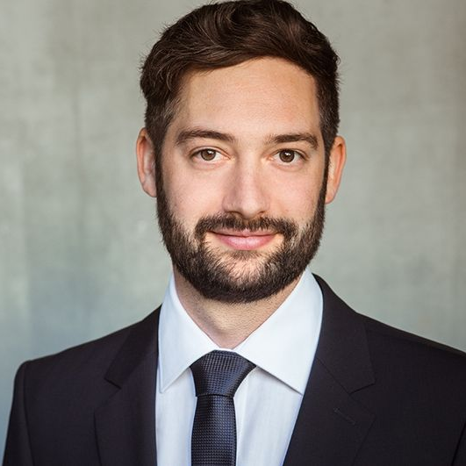
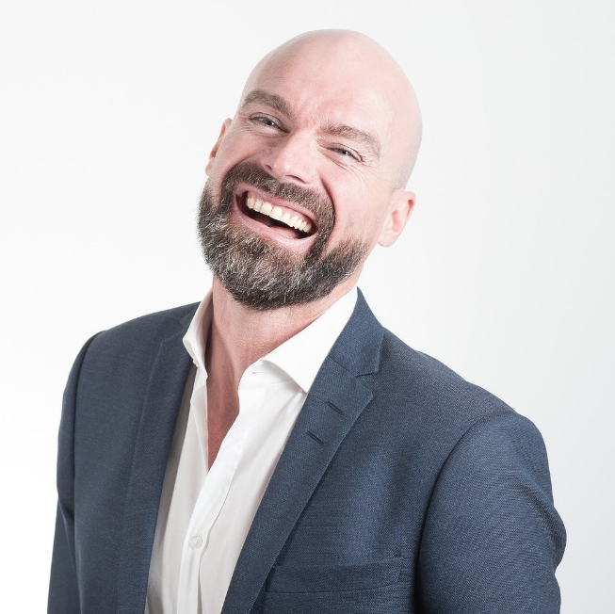
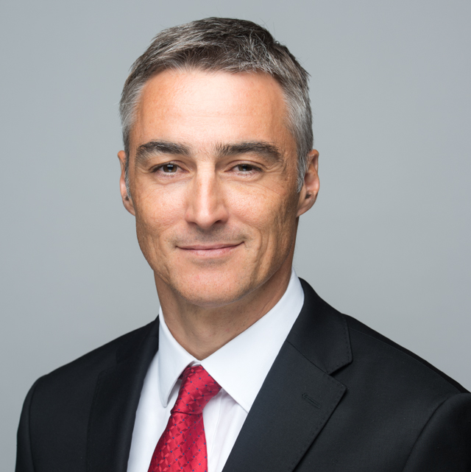
01
02
03
follow
history
services
teams
timeline
about
ALAN MARTIN
JHON DOE
PABLO PICASO
CEO, COMPANY NAME
CEO, COMPANY NAME
CEO, COMPANY NAME
Here Write Brief Message About Yourself
Here Write Brief Message About Yourself
Here Write Brief Message About Yourself

Slide 13






Web Design
Web Design
Here you need to add some brief about the service that your company is providing currently
Here you need to add some brief about the service that your company is providing currently
Web Design
Web Design
history
follow
services
teams
Here you need to add some brief about the service that your company is providing currently
Here you need to add some brief about the service that your company is providing currently
timeline
about
Web Design
Web Design
Here you need to add some brief about the service that your company is providing currently
Here you need to add some brief about the service that your company is providing currently

Slide 14



follow
history
services
teams
timeline
about
8M
6M
7M
Add Some Brief Text Here to Explain
Add Some Brief Text Here to Explain
Add Some Brief Text Here to Explain

